Slide 2
QUI SOM?
Fundació a l’any 1969 com a entitat de multidiscapacitat.
La Federació Catalana d’Esports per a Persones amb Discapacitat Física (FCEDF) és una entitat privada d’utilitat pública i d’interès cívic i social que gaudeix de personalitat jurídica i capacitat d’obrar plenes pel compliment de les seves finalitats, les quals no són de caràcter lucratiu.

Slide 3
QUÈ FEM?
L’objectiu prioritari de la Federació és desenvolupar projectes i estratègies per treballar la normalització de les persones amb discapacitat física mitjançant l’esport.
És l’entitat encarregada de la promoció, gestió i coordinació de la pràctica de les modalitats específiques i disciplines esportives reconegudes entre persones amb discapacitat física dins de l’àmbit de Catalunya.

Slide 4
ÀMBITS D’ACTUACIÓ
Promoció i sensibilització
Programa HospiSport
Escoles d’iniciació
Competició

Slide 5
ACTIVITAT FÍSICA I ARTRITIS REUMATOIDE

Slide 6
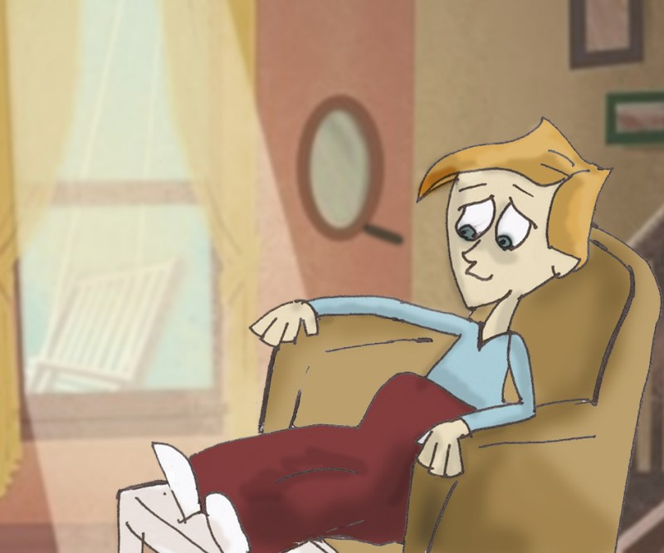
CREENÇA HABITUAL: EL REPÒS
PER EVITAR MAJOR AFECTACIÓ A LES ARTICULACIONS

Slide 7
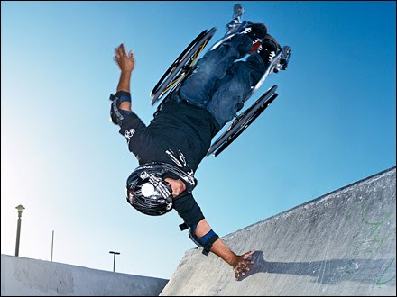
CREENÇA DE LA FCEDF: ACTIVITAT
UNA PERSONA ESPORTIVAMENT ACTIVA ÉS UNA PERSONA AMB MAJOR GRAU D’INDEPENDÈNCIA

Slide 8
CONSEQÜÈNCIES DE LA INACTIVITAT
FISIQUES
HIPOTONIA MUSCULAR
PÈRDUA DEL GRAU ARTICULAR
AUGMENT DEL DOLOR
NO FISIQUES
ESTAT ANÍMIC
DESMOTIVACIÓ

Slide 9
BENEFICIS DE L’EXERCICI
L’ÉSSER HUMÀ ESTÀ DISSENYAT PER MOURE’S
MILLOR CIRCULACIÓ = GENERACIÓ I DESAPARICIÓ DE LES INFLAMACIONS
EL MOVIMENT AJUDA A DISMINUIR LA PRESSIÓ DE L’ARTICULACIÓ
EL MOVIMENT AJUDA DISMINUIR LES SUBSTÀNCIES QUE GENEREN INFLAMACIÓ
MILLORA EL GRAU D’AMPLITUD DE LES ARTICULACIONS.
MILLORA L’ESTAT ANÍMIC.

Slide 10
TIPUS D’EXERCICIS
AERÒBICS:
- INVOLUCREN GRANS GRUPS MUSCULARS
- AJUDEN A CONDICIONAR EL NOSTRE COS AMB EL MÍNIM IMPACTE
- MILLOREN EL SIST. CARDIO-RESPIRATORI
- AJUDEN A LA TONIFICACIÓ MUSCULAR

Slide 11
PER EXEMPLE
CAMINAR
BICICLETA
MEDI AQUÀTIC: NATACIÓ/AIGUAGIM
DEGUT A LA ABSCÈNCIA DE GRAVETAT, EVITEM L’IMPACTE D’AQUESTA SOBRE LES ARTICULACIONS DISMINUINT L’ESTRÈS MECÀNIC.

Slide 12
PRESCRIPCIÓ FEDERATIVA
DES DE LA FCEDF CONVIDEM A TOTHOM A PROVA ALGUNA DE LES NOSTRES ACTIVITATS ARREU DE CATALUNYA:
Activitats multiesportives
Aiguagym
Bàsquet en CR
Activitat aquàtica (natació)
Activitats de competició
Més info a barcelona@esportadaptat.cat

Slide 13
Moltes gràcies a tots per la vostra atenció!!!

